Slide 1
Косигінські реформи
Підготувала
Учениця 33 групи

Slide 2
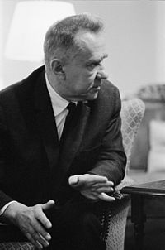
Олексій Миколайович Косигін
Радянський державний і партійний
діяч, голова радянського уряду протягом 16 років.
Член Компартії СРСР з 1927 року, член ЦК (з 1939 року), член Політбюро (Президіуму) ЦК у 1948—52 і 1960—880 роки. Депутат Верховної Ради СРСР з 1946 року.

Slide 3
Цілі реформ
часткові реформи (спрямовувалися на пом'якшення економічної кризи, але не були здатні подолати її в цілому)
радикальні реформи
(що стосуються основ соціалістичного ладу, його характерних принципів)
Підсумок - крах

Slide 4
Недоліки моделі радянської економіки
поглиблення диспропорцій у розвитку галузей господарства;
збільшення капіталовкладень при їхній низькій віддачі;
неефективне використання виробничих фондів;
наявність великої кількості незавершених об'єктів у промисловому і цивільному будівництві;
низька ефективність сільськогосподарського виробництва, значне відставання за темпами розвитку від промисловості всього аграрного сектору;
невідповідність між зростанням зарплати і продуктивності праці; " масовий випуск товарів, що не знаходили збуту;

Slide 5
Реформи в сільському господарстві
збільшення капітальних вкладень у сільське господарство
підвищення закупівельних цін на сільськогосподарську продукцію
скасування обмежень стосовно особистих підсобних господарств
розвиток матеріальної та соціальної бази села
уведення надбавок до> цін на надпланову продукцію та гарантованої оплати праці колгоспників

Slide 6
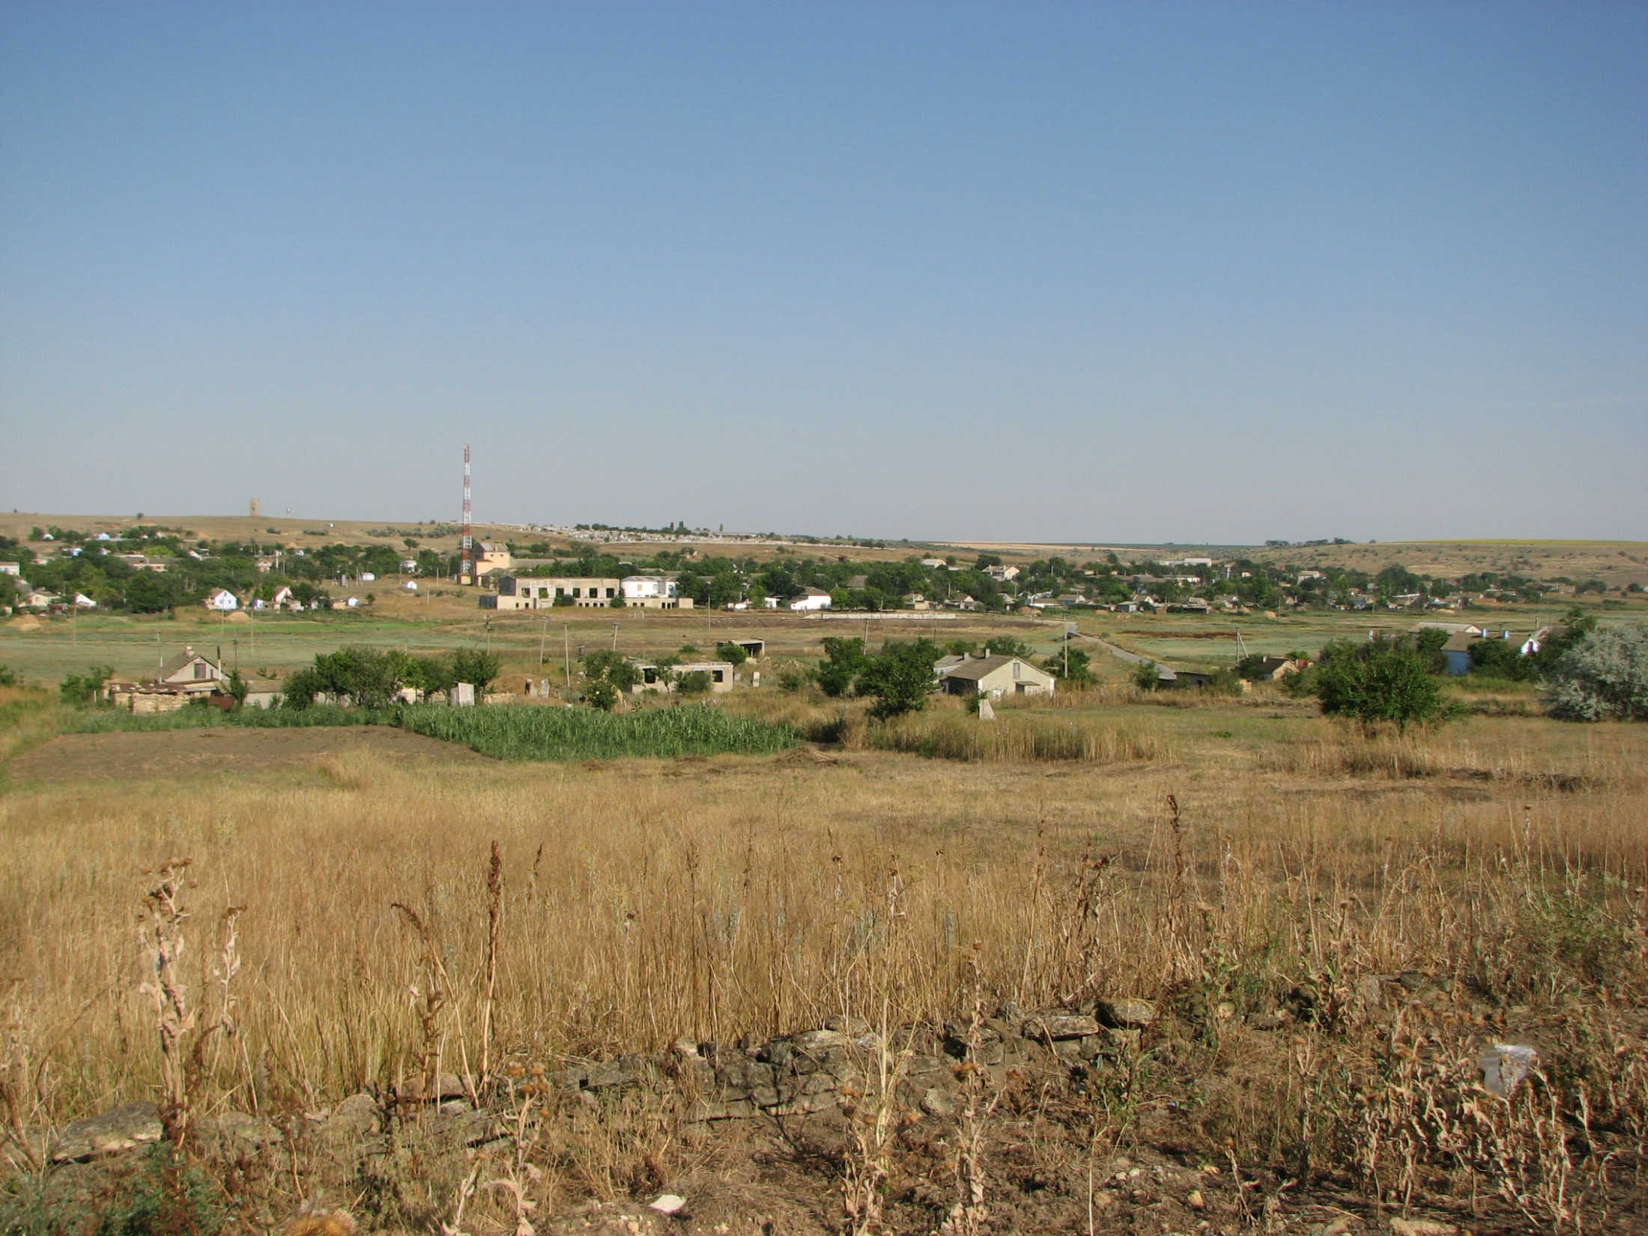
Висновок
Перші кроки щодо здійснення реформи дали позитивні результати: оживилося сільськогосподарське виробництво, збільшилися постачання продовольства в міста, у селах з'явилося більше техніки, досить швидкими темпами будувалося житло й об'єкти соціально-культурного призначення

Slide 7
Висновок 2
Але з другого боку, не діяли економічні стимули для підвищення продуктивності праці та якості продукції, що випускалася; продовжувалося адміністрування і некомпетентне втручання партійного керівництва у справи колгоспів і радгоспів.
У цілому негативні тенденції розвитку сільського господарства домінували над спробами його реформування.

Slide 8
Реформи в промисловості
оцінка діяльності промислових підприємств повинна була здійснюватися не за валовими показниками зробленої продукції, а за її реалізацією | скорочення обов'язкових планових показників, зміцнення їхнього госпрозрахуну збереження в розпорядженні підприємств більшої частини прибутку | ліквідація раднаргоспів і здійснення переходу від територіальної системи керівництва до галузевої

Slide 9
Висновок 3
реформи спрямовувалися на посилення економічного стимулювання і підвищення матеріальної зацікавленості трудових колективів у цілому й окремих трудящих.

Slide 10
Причини краху реформ
-Здійснювані реформи у жодному разі не торкалися відносин власності і проводилися строго в рамках командно-адміністративної системи;
- економічні реформи не були доповнені реформами політичної системи, а навпаки, проводилися в умовах згортання демократизації, що намітилася в другій половині 1950-х рр;
- реформи проводилися партійно-господарським апаратом, сформованим ще в сталінську епоху, на основі характерних для нього адміністративно-командних методів керування;
- найважливіші задачі економічного розвитку вирішувалися переважно на екстенсивній, а не на інтенсивній основі;
- мілітаризація економіки і величезні потреби військово-промислового комплексу (ВПК) в умовах наростання на міжнародній арені гонки озброєнь відволікали величезні ресурси (фінансові, трудові ті ін.), катастрофічно відбивалися на реформаторській політиці й у підсумку зводили її нанівець.

